Slide 1
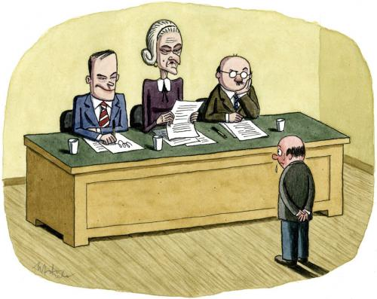
Per la TERZA MEDIA due parole sugli Esami 2016-17
e sulle Maristiadi

Slide 2
Cominciamo dalle
Orientamento: atto finale…
Tutte le famiglie si sono già registrate…
Vero?
Avete già completato l’iscrizione?
Qualcuno ha faticato nel trovare il codice meccanografico della scuola?
C’è tempo fino al 6 febbraio!
Ok, andiamo avanti

Slide 3
Gli esami non finiscono mai
Esami di III media 2016-17
E’ il primo esame serio che i nostri ragazzi affrontano
Un tempo c’era quello di 5° elementare
E prima ancora … quello di 2°
Utilità/necessità degli esami?
Ma è la vita stessa che ci mette alla prova…
E ci aiuta a conoscere meglio noi stessi
Sapendo che dal prossimo anno… ricambia tutto ☺

Slide 4
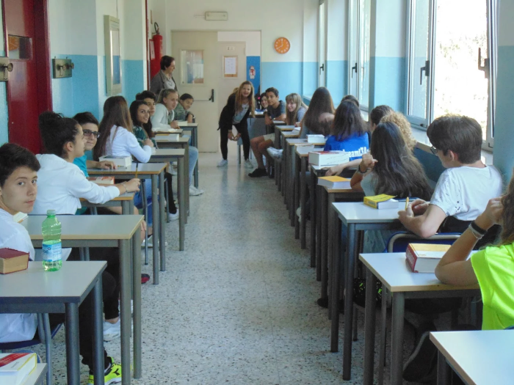
Come funzionano gli esami
Prove di lingue in 2 giorni separati
Per garantire una preparazione migliore
E meno confusione «linguistica»
Esame orale su UNA mappa personale
Legata ai contenuti affrontati in classe
Prendendo spunto dalle UDA, le iniziative, il tema, la vita concreta
Si portano anche i lavori di tecnica, i disegni, lo strumento musicale…

Slide 5
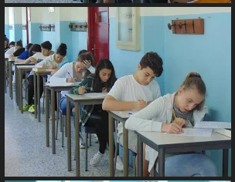
1 tappa: ammissione all’esame
Giusto, bisogna prima arrivarci…
Non devono esserci insufficienze…
Il VOTO DI AMMISSIONE/idoneità è stabilito dal Consiglio di classe
considerando il percorso scolastico complessivo compiuto dall’allievo nella scuola
È dato dalla media dei voti della pagella (considerando eventuali insufficienze)

Slide 6
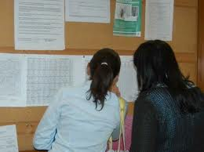
E come faccio a conoscerlo?
A giugno i docenti stabiliscono il voto di ammissione…
Con eventuale arrotondamento di 0,5 ≈ in relazione al triennio (comportamento, voto di religione, partecipazione attiva al PAT..)
Compare nella pagella del 2° quadrimestre
Che si riceve prima dell’esame
Ovviamente anche on-line
Attenzione: NON è automaticamente il … voto finale dell’esame!

Slide 7
Abbiamo anche un Presidente
Un docente della scuola statale
Assegnato dal MIUR
Che verifica la corretta applicazione delle norme e delle regole degli esami
Partecipa come membro della commissione anche in merito alla valutazione
E’ presente, ascolta, valuta…
Una garanzia in più... di buon funzionamento

Slide 8
COME SI SVOLGE questo ESAME?
Si inizia con le 4 prove scritte
Italiano, matematica, inglese e spagnolo
La prova nazionale INVALSI
Unica data certa: giovedì 15 giugno 2017
La prova orale (dopo l’Invalsi)
Insomma, un giochetto da ragazzi
Che nemmeno alla ‘maturità’…
E che dal 2018 cambierà di nuovo, ma intanto…

Slide 9
PROVA SCRITTA d’ITALIANO
Vengono proposte tre terne di tracce:
Con le seguenti tipologie testuali
Una narrazione: racconto, una pagina di diario, una lettera o una cronaca…;
un testo espositivo o un testo argomentativo;
una relazione (su qualunque materia)
Durata: 4h (non si può uscire prima delle 2 ore)
Materiale necessario: dizionario della lingua italiana e/o dizionario dei sinonimi e dei contrari
NIENTE penne cancellabili e correttori.

Slide 10
PROVA di MATEMATICA con elementi di scienze e tecnologia
Viene estratta da una terna di prove, con
Operazioni con numeri relativi, calcolo letterale, equazioni algebriche, funzioni;
Risoluzione di problemi di geometria solida;
Statistica: probabilità semplice, moda, media, mediana e frequenze;
Esercizi di scienze e tecnologia...
Durata: 3h, di cui le prime 2 obbligatorie
Materiale: le tavole numeriche, righello, matita e gomma
Calcolatrice: a discrezione del Commissario

Slide 11
PROVE di LINGUE COMUNITARIE
prove di lingua separate:
una mattinata ciascuna
Inglese - 3 ore:
comprensione di un testo scritto (questionario)
oppure stesura di una lettera;
Spagnolo – durata 3 ore:
produzione scritta, esercizi di grammatica e comprensione di un testo.
Materiale: Dizionario delle lingua inglese e spagnola

Slide 12
Prova INVALSI
Dal 2005 viene proposta in modo sistematico in tutta Italia
Strumenti omogenei per tutti gli alunni
Per un confronto oggettivo su
Conoscenze apprese
Competenze acquisite
A confronto con le rilevazioni internazionali
PISA… OCSE…
www.invalsi.it …

Slide 13
PROVA INVALSI d’ITALIANO
Durata: 75 minuti (fino al 2011 era 1h)
lettura e comprensione di
Un testo narrativo
Un testo espositivo
Un documento “pratico”
Biglietto di viaggio, invito, volantino, catalogo… )
Domande di Grammatica (una decina)
sulla morfologia e sintassi
analisi grammaticale, logica e del periodo

Slide 14
PROVA INVALSI di MATEMATICA
Durata: 75 minuti
25 domande di aritmetica, geometria, algebra, logica, probabilità e statistica;
Richiede logica, calcolo, rielaborazione
E comprensione del testo
Utile vedere i test degli anni precedenti
Sul sito Invalsi e … tanti altri (Zanichelli…)
Che consentono di provare e valutare online

Slide 15
La PROVA ORALE dell’ESAME
Durata: 20-30 minuti circa
L’alunno porta la sua mappa
Su argomenti liberamente scelti
E organizzati in modo creativo e personale
Discorso interdisciplinare, collegamenti
Si può presentare un argomento (scienze, geografia…) in inglese o spagnolo
Spazio per domande dei docenti
e visione delle prove scritte

Slide 16
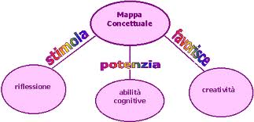
LA famosA mappA…
E’ un “percorso” a scelta dell’alunno
Personale, importante, originale e “ricco”
Deve evidenziare i collegamenti tra varie discipline
Le principali materie…
Magari quelle non ancora “esplorate” dalle prove scritte
Senza “forzature” o «scalate sugli specchi…»
Mappa: un aiuto per la memoria e la parola
Essenziale e schematica, ma da portare in sede di esame

Slide 17
Come arrivare alla mappa
L’unica traccia va concordata con largo anticipo con il tutor
Per poter ricevere la supervisione dei docenti
Evitare di inserire argomenti non svolti in classe…
I tutor di 3a spiegano come organizzare la mappa... (foglio o tablet…)
I docenti preparano il programma di quanto svolto entro aprile
Entro maggio verrà fornito un elenco di argomenti fondamentali (che devono essere affrontati nel proprio percorso)
4 o 5 per ogni disciplina, desunti dal programma
Possono utilizzare Powerpoint purché il ppt sia snello e coerente
La presentazione personale non pregiudica le domande dei vari docenti sugli argomenti indicati (e presenti nei programmi),

Slide 18
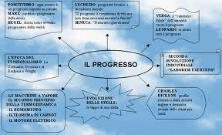
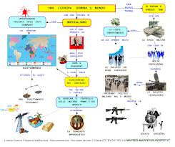
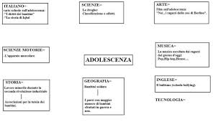
Mappe… tanti esempi

Slide 19
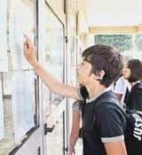
IL VOTO FINALE
È dato dalla media aritmetica dei voti ottenuti:
Giudizio di Ammissione/Idoneità
Prova d’Italiano
Prova di Matematica
Prova di Lingua Inglese
Prova di Lingua Spagnola
Prova INVALSI (Italiano e Matematica)
Prova orale… in pratica è solo 1/7

Slide 20
E’ SOLO il voto dell’ESAME!!!
Il voto di ammissione è una media (che tiene conto del triennio ma soprattutto dell'ultimo anno)
Non dimentichiamo che in pagella non possono figurare i 5 ma la media viene fatta sui voti reali
il voto finale si basa molto sugli scritti... (5/7!)

Slide 21
Per chi ha una certificazione
Continua ad usare
Strumenti compensativi e dispensativi
Per tutte le prove (scritte-orali)
Come durante l’anno
Per la prova INVALSI
Ci si attiene alla circolare ministeriale
A maggio si riceve una comunicazione del CDC

Slide 22
Altri dettagli
Il giorno della prima prova scritta…
Viene estratta dagli alunni una lettera dell’alfabeto
L’ordine alfabetico degli orali inizierà da quella lettera…
A fine aprile sarà quindi disponibile il programma d’esame
Elaborato dai docenti in base al lavoro scolastico effettivamente svolto
(potete già consultare quelli degli anni scorsi…)

Slide 23
CERTIFICAZIONE DELLE COMPETENZE
A fine esami verrà elaborato dai docenti
Le competenze acquisite
sulla base dei risultati dell’anno scolastico
e di quanto emerso in sede di esame
certifica non solo le conoscenze (già evidenziate con le pagelle) ma il saper fare qualcosa con le conoscenze possedute
Le potete consultare sul nostro Curricolo Verticale

Slide 24
CALENDARIO provvisorio
PROVE SCRITTE: a giugno,
dal 12…(ma non è sicuro)
Dipende anche dal Presidente/Commissario
Giovedì 15 giugno: prova Invalsi
dopo inizieranno le PROVE ORALI
Solitamente 6-7 alunni al giorno
Primi di luglio: consegna dei documenti
Attestato: per il diploma servono 1-2 anni
Certificazione delle competenze
Con gli altri documenti della Segreteria: tutto da portare alla scuola superiore

Slide 25
2 parole sullE MARISTIADI martedì 30 maggio 2017
La meta: Roma – occasione unica del bicentenario
Partenza il 29 (mattina) e ritorno il 31 (sera) – viaggio in TRENO
E’ l’incontro di tutte le scuole mariste in Italia
Le «gare» sono il pretesto per lo stare insieme
Per gli alunni di «terza» e… per gli altri (stiamo verificando)
La partecipazione deve essere anche una conquista personale
Che dipende dal comportamento, l’impegno… e ricordiamo che il 7 in condotta pregiudica la partecipazione e che per gli 8 i docenti si riservano la scelta)
Intanto, considerando il questionario, il numero è promettente

Slide 26
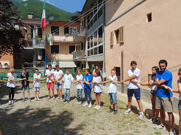
Proposta del campo estivo
Stiamo pensando alla proposta…
Nella casa di marista di Entracque – CN
Con gli animatori, i fratelli, i ragazzi di Genova…
… un’esperienza speciale

Slide 27
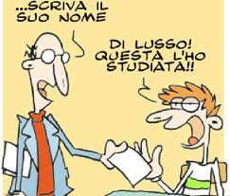
E per finire…?

